Slide 1
Lottery Program
Program Develop(C# Java)
강병수

Slide 2
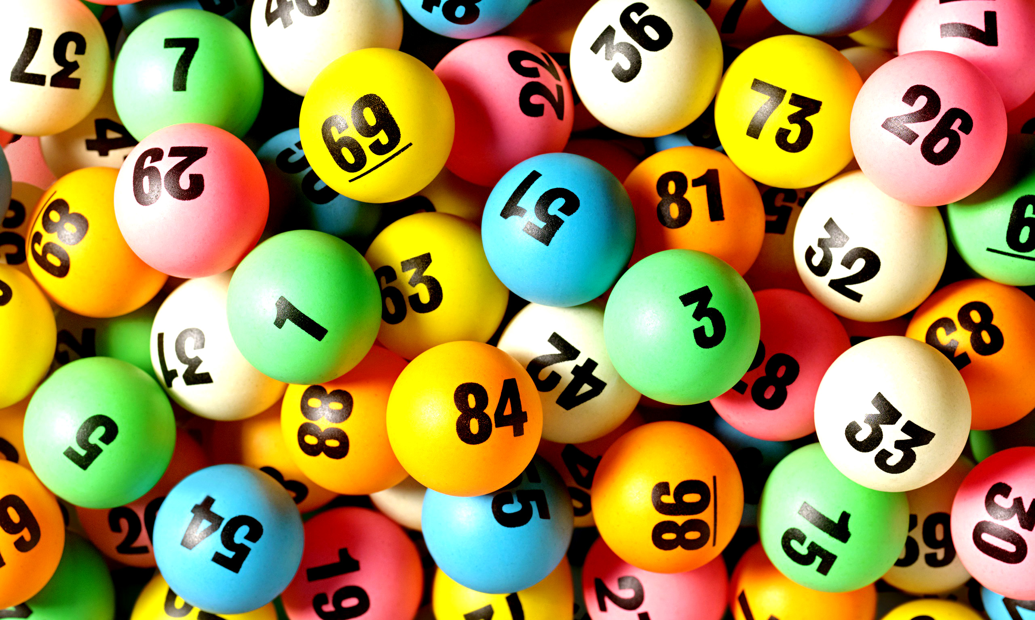
Table Of Contents
1. 기획 의도
2. 코드 입력
3. 알고리즘
4. 실행 결과
5. 보완 및 고찰

Slide 3

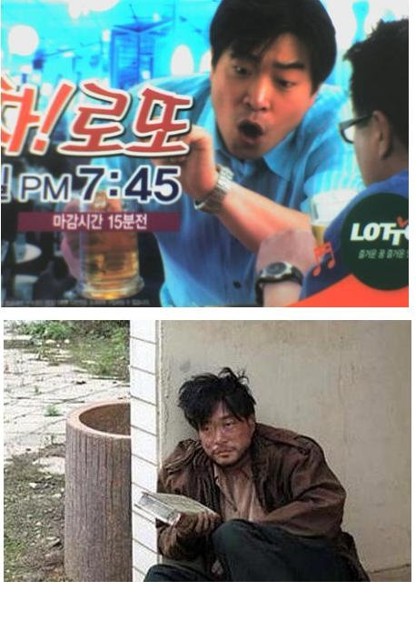

기획 의도
인터넷에서 흔히 볼 수 있는 로또 당첨 번호를
알려준다는 저급 광고들을 접한 후로 본인도 간단
하게 C#을 통해 간단한 응용프로그램을 만들어
볼 수 있다는 생각이 들어서 제작하게 됨
번호를 뽑을 때 아무래도 심리적으로 이전 회차와 같은 번호가 나올 확률이 적다는 생각이 드니 최대한 중복이 되지 않는 방향으로 만들어 줌
로또와 관련 광고

Slide 4
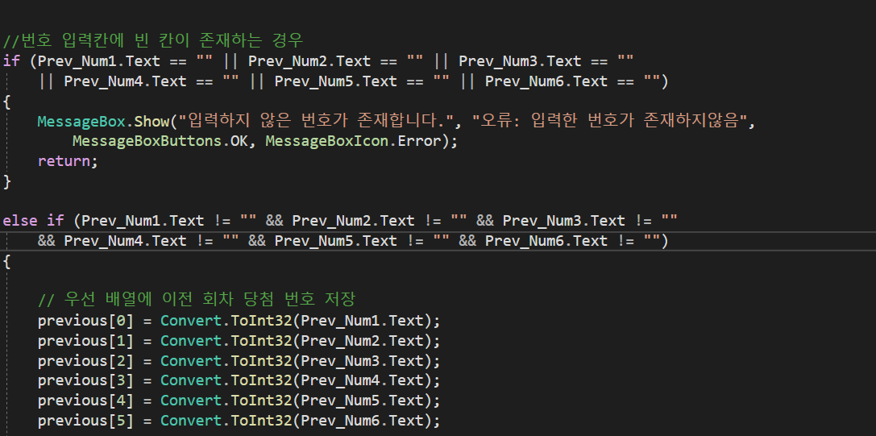
코드 입력
WinForm에서 만들어둔 6개의 TextBox에 빈 칸이 존재하는지 먼저 확인을 한다. 빈 칸이 존재하면 오류 메시지가 뜨도록 하여 다시 입력하라고 함
만약 빈 칸이 존재하는 TextBox가 존재하지 않는다면 우선 미리 저장된 배열에 각각의 텍스트들을 저장. 만약 입력한 것이 문자열일 때의 대처는 후술

Slide 5
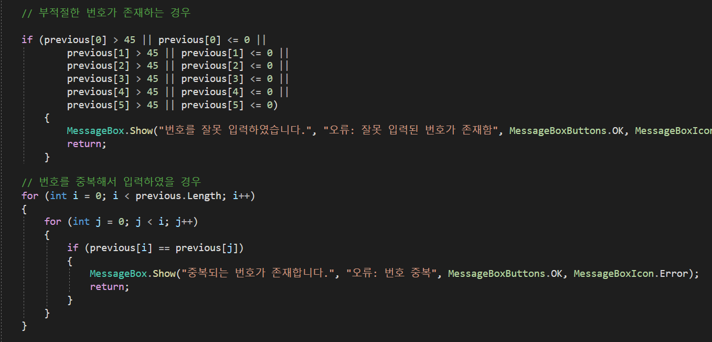
코드 입력
저장된 배열들이 전부 45 이하, 1 이상의 정수 값이 존재하는지 판정을 한 뒤 만약 존재한다면 오류 창을 띄워 다시 입력하도록 하여 되돌아감
부등식 판정이 끝난 뒤에 저장된 배열에서 중복되는 숫자가 존재하는지 이중 for문을 돌려 확인, 중복되는 숫자가 존재하면 다시 입력하도록 하여 되돌아감
Try-Catch 구문을 사용하여 TextBox에 저장된 값이 문자열이라면 오류가 뜨도록 설정(미리 만든 배열은 int값으로 저장되게 함)

Slide 6
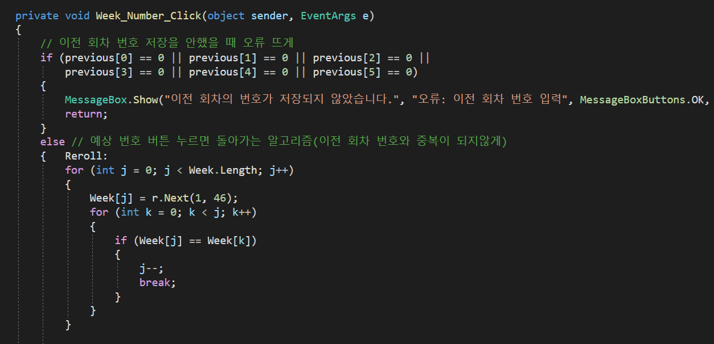
코드 입력
이번 주 예상 번호 버튼을 클릭하면 우선 이전 회차 번호 배열이 저장되어 있는지 확인함. 저장되어있지 않다면 오류 창을 띄워 저장하도록 유도
다음 랜덤으로 1에서 45 사이의 정수값 6개를 생성한 뒤에 배열에 배정, 중복되는 번호가 존재한다면 break문으로 빠져나와 다시 배열을 하여 중복이 없을 때 까지 계속 돌림

Slide 7
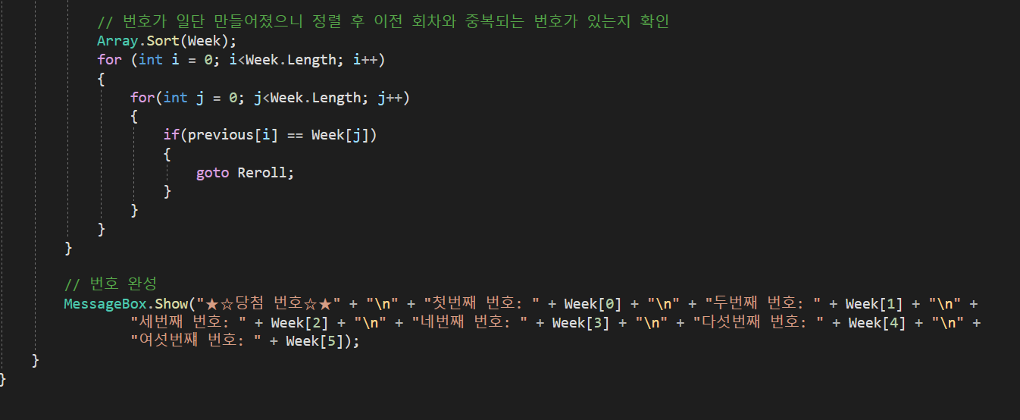
코드 입력
마지막으로 배열을 오름차순 정렬을 한 후 이전 회차의 당첨 번호와 랜덤으로 생성된 번호와 일치하는 지 확인, 일치한다면 goto문을 사용하여 다시 랜덤한 숫자를 만들도록 함.
이렇게 만들어진 번호를 메시지박스로 번호가 뜨도록 코드 제작

Slide 8
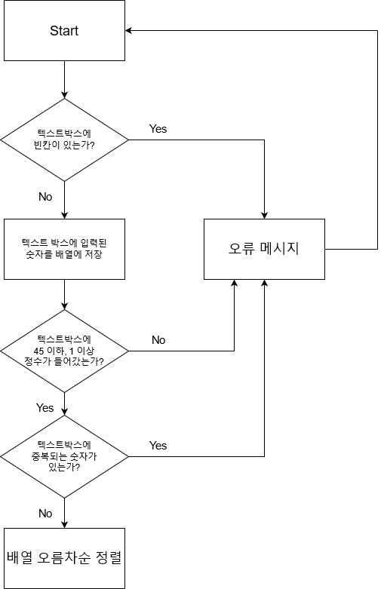
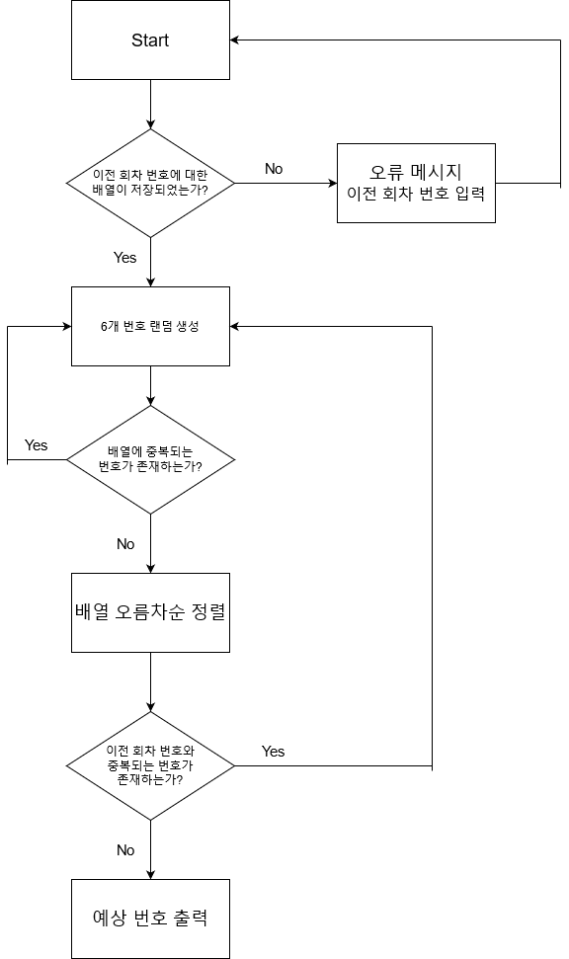
알고리즘

Slide 9
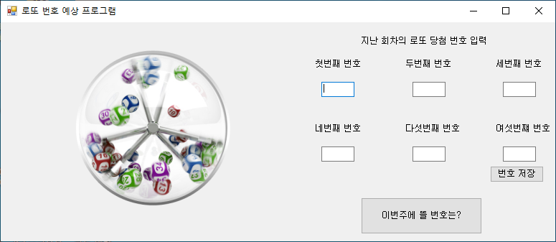
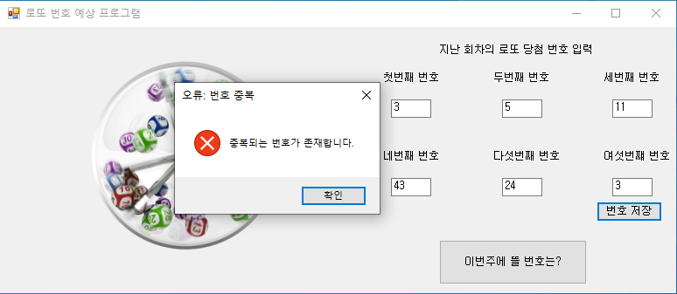
실행 결과
프로그램 첫 실행 화면/오류
처음에 프로그램을 실행하면 우선 6개의 텍스트 박스에 번호를 입력한 뒤 번호 저장 버튼을 누른다.
만약 중복되는 번호가 존재한다면 아래의 캡처 화면과 같이 오류 창이 뜨면서 다시 입력하라는 메시지가 뜬다.

Slide 10
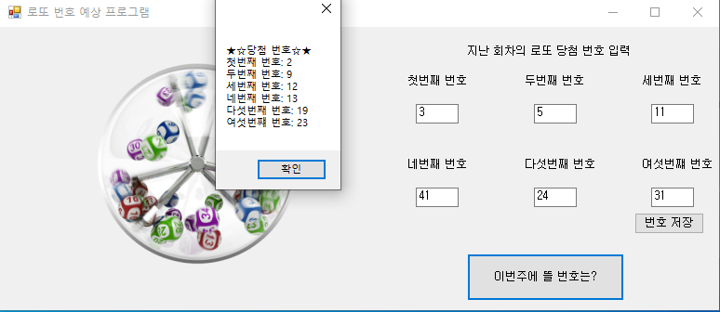
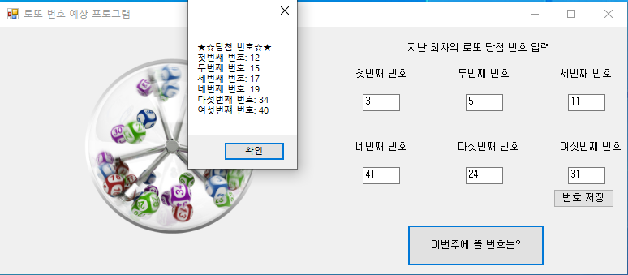
실행 결과
이전 회차 당첨 번호와 연계/번호 생성
정상적인 번호를 입력한 뒤에 번호 저장 버튼을 누른 다음, 아래 버튼을 누르면 이번 주 당첨 예상 번호가 뜨도록 메시지 창이 뜸. 여러 번 반복하여 예상 번호에 중복되는 숫자가 없는지, 이전 회차 당첨 번호와 중복되는 숫자가 없는지 확인.

Slide 11
보완점 및 고찰
랜덤하게 생성된 숫자이면서 이전 회차와 중복이 되지 않게 뽑히지만 C# Random 클래스에서 만들어지는 난수는 보안이 중요시되는 프로그램에서 만들어지는 완전한 난수같은 숫자가 아니기 때문에 연속적인 숫자가 나타나는 경우가 존재한다(예를 들면 33, 34, 41, 42)
또한 실제로 이전 회차에서 나왔던 숫자가 다음 회차에 나온 경우도 존재하기 때문에 무작정 이전 회차 번호만 중복이 되지않게 하는 것 보다는 최대 한 개 정도는 중복이 허용되도록 만들어주거나 가장 좋은 방법은 동행복권에서 제공해주는 API를 토대로 번호 생성하도록 하는 방법이 제일 효과적일 것이다.

